Slide 1
Islom dini haqida

Slide 2
режа
1.Ислом дини вужудга келишидаги тарихий шарт-шароитлар
2.Муҳаммад ибн Абдуллоҳ ҳаётлари.
3.Ислом таълимоти.
4.Мадинадаги ислом давлатини вужудга келиши.
Ислом динининг жаҳон динига айланиши.

Slide 3
ислом
Энг ёш жаҳон дини
Жаҳон аҳолисининг 20%
Итоат ва бўйсуниш
Ихлос
Сулҳ ва омонлик

Slide 4
Мусулмон жамоалари
Индонезияда-165 млн
Покистонда -125 млн.
Бангладешда-120 млн.
Ҳиндистонда-93 млн.
Эронда -63 млн.
Туркияда-61 млн.
Мисрда- 48 млн
Нигерияда -43 млн.

Slide 5
Исломгача Арабистон
Жоҳилия даври
Ягона худони танимаслик
кўпхудолик
билмаслик
Ал васанийа
100-120 йил

Slide 6
Осиёнинг жануби ғарби
Араб ерлари
шом
Форс
кўрфази
Хинд
океани
Қизил денгиз

Slide 7
Ўлкадаги исломгача цивилизациялар
Ярим
Жанубий Арабистон
мустақил
орол
Ички Арабистон
Таъсирлардан холи
маданияти
Шимолий Арабистон
Византия ва Эрон маданий алоқалари

Slide 8
Араб аждодлари
1
қаҳтонийлар
Жануб араблари
2
аднонийлар
Шимол араблари

Slide 9
Энг муҳим шаҳарлар
Ҳижоз
хайбар
макка
мадина
тоиф

Slide 10
Исломгача Арабистон динлари
1. Тотемизм(асад, бакр, калб)
2.Фетишизм
3.анимизм
4.санамлар культи
5.яҳудийлик
6.христианлик
7.ханифийлар
8.зардуштийлик
9.монийлик

Slide 11
Ижтимоий-иқтисодий аҳвол
Тарқоқлик
Ички низолар
Сиёсий бирлик йўқлиги
Эрон, Хабашистон,
Византия хавфи
бирлашиш
яккахудолик

Slide 12
Муҳаммад ибн Абдуллоҳ(570-632)
Фил воқеаси йили туғилган.
Отаси-Абдуллоҳ Бану Ҳошим уруғидан
Онаси- Омина Бану Зуҳра уруғидан
8 ёшгача бобоси Абдулмутталиб тарбиялаган.
Фижор жангида Қурайшийлар томонидан жангда қатнашган.
25 ёшида Бану Асад уруғидан Ҳадича бинт хувайлидга уйланган. 7 фарзанди бўлган.3 ўғил ва 4 қиз.

Slide 13
Ваҳй нозил бўлиши
Қалбга нидо
овоз
Фаришта орқали
тушда

Slide 14
КАРШИЛИК сабаблари
Каъбадаги 360 та бутдан воз кечиш қийинлиги(аниқлик ва мавҳумлик)
Маккаликлар хулқ-атворининг бузилиб кетганлиги
Одамларнинг тенглиги масаласи
Ҳошимийлар хонадонига қаршилик

Slide 15
Пайғамбарлик рутбаси
40 ёшида
Хиро тоғида
Алақ сураси
Варақа ибн Навфал
Хадича ва Али

Slide 16
фаолият
нажоший
3 йил
1 хижрат
15+80

Slide 17
Ақаба байъати
620 йил
6 киши
75 киши
12 киши
хижрат

Slide 18
Мадина даври
622 йил
азон
умма
ансор
намоз

Slide 19
Ислом давлати
Бадр жанги 624
мунофиқ
мушрик
закот
Аҳл ал китоб
Худайбия сулҳи 628

Slide 20
Макка фатҳи
630 йил
Аҳл ал зимма
қибла
Араб-яҳудий

Slide 21
Халифалар даври
Усмон ибн Аффон
Умар ибн Хаттоб
Абу Бакр
Али ибн Абутолиб

Slide 22
Абу Бакр Сиддиқ(632-634)
ридда
Қуръон жамланиши
Ироқ ва Шом
қатъийлик

Slide 23
Умар ибн Хаттоб(634-644)
ислоҳотлар
Почта хизмати
Куфа , Басра, Фустот
Эрон,Шом, Ироқ, Шим.Африка

Slide 24
Усмон ибн Аффон(644-656)
Қуръон китоби
Каъба кисвоси
Кипр, Арманистон, Хуросон

Slide 25
Али ибн Абутолиб(656-661)
Абу Суфён
хавориж
шиа

Slide 26
пайғамбарлар
набий
хабарчи
Исмоил,Исхоқ,Яъқуб,Закариё
расул
элчи
Мусо, Исо, Муҳаммад

Slide 27
Ислом рукнлари
имон
намоз
закот
рўза
ҳаж

Slide 28
имон
Аллоҳнинг борлиги ва бирлиги
Фаришталарнинг борлигига (жаброил,микоил,исрофил,азроил)
Илоҳий китобларга(таврот, забур, инжил)
Пайғамбарларга(25 та, 124 минг)
Охират кунига
тақдирга
Ўлимдан кейин қайта тирилиш

Slide 29
намоз
бомдод
пешин
аср
шом
хуфтон

Slide 30
закот
Поклаш
40 дан 1 қисм
Етим-есир
Бева-бечора
Мусофир
Қарздор
Аллоҳ йўлида юрувчилар
Закот йиғувчилар
1 йил давомида ишлатилмаган мулк хисобидан

Slide 31
рўза
рамазон
нафл
каффарот

Slide 32
Ҳаж талаблари
мусулмон
балоғат
оқил
озод
қодир
Аёл маҳрами билан

Slide 33
маросимлари
суннат
никоҳ
қурбонлик
жаноза

Slide 34
байрамлари
Рўза ҳайити
Қурбон ҳайити
мавлуд

Slide 35
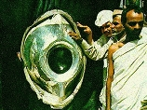
Каъба муқаддас тоши

Slide 36
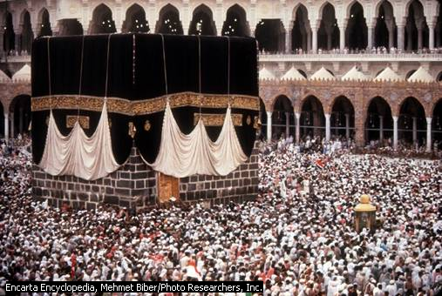
Ҳаж ва Каъба

Slide 37
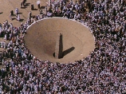
Мино водийси

Slide 38
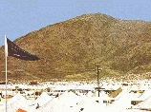
Арофат тоғи(марва ва сафо)

Slide 39
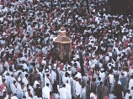
Зам-зам қудуғи

Slide 40
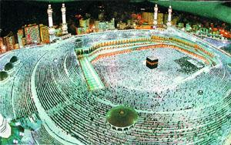
макка

Slide 41
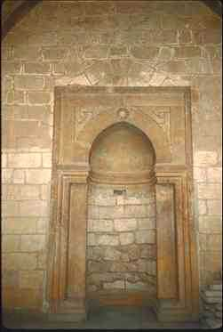
меҳроб

Slide 42
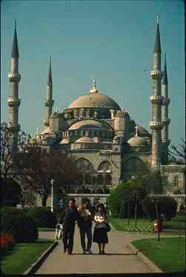
Истанбул мачити

Slide 43
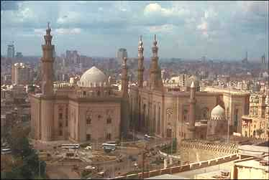
Кохира мачити

Slide 44
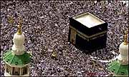
ҳаж

Slide 45
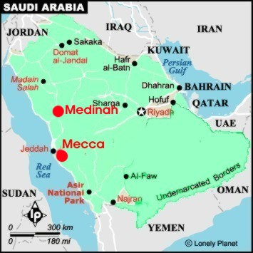
Арабистон

Slide 46
Эътиборингиз учун раҳмат!

